Slide 1
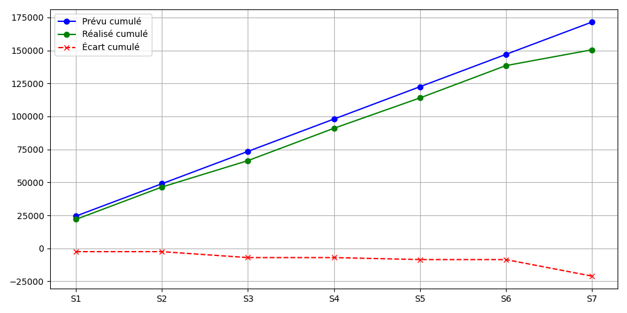
Budget COPIL
Plan prévisionnel de cotisations annuelles
Il s'agit d'un budget personnalisé pour le compte du CROUS et des cotisations de tous les agents.
Ce budget est conçu pour couvrir l'ensemble des frais relatifs à la rémunération, aux transports, à la formation, etc.

